Slide 1
Informationsmöte blivande förskoleklass
Funbo – den lilla skolan med det stora hjärtat

Slide 2
Agenda
Skolvalet skola & fritids
Funbo skola & fritids
Förskoleklass

Slide 3
Skolvalet 2024
Berörda vårdnadshavare får hem information om hur valet går till
Skolplats görs i e-tjänsten ”Mitt skolval”. Valet behöver bekräftas av båda vårdnadshavarna (om det finns två).
Valet görs mellan 10 – 31 januari
Besked om plats ges 12 mars
Du kan söka fritidshem när du fått en skolplacering.
Läs mer på Uppsala kommuns hemsida: Skolval - Uppsala kommun (https://www.uppsala.se/skolval)

Slide 4
Fritidshem

Slide 5
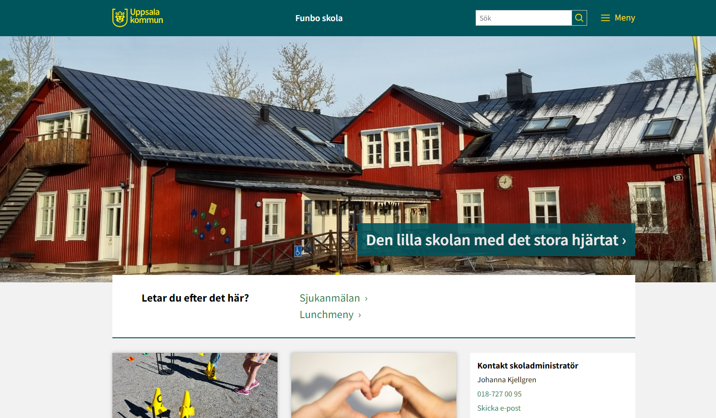
Funbo skola – den lilla skolan med stora hjärtat
Funbo skola

Slide 6
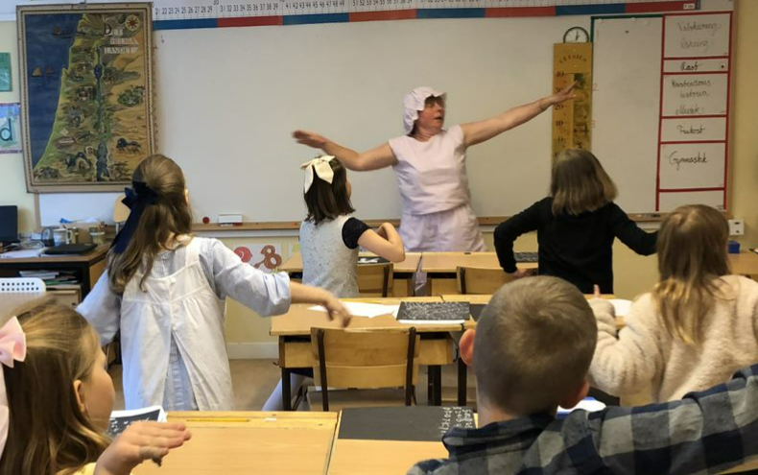
Gammeldags skoldag

Slide 7
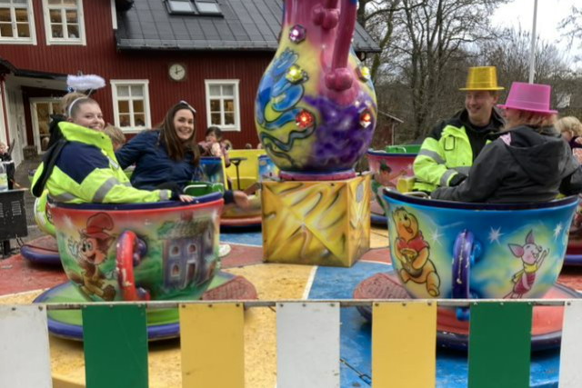
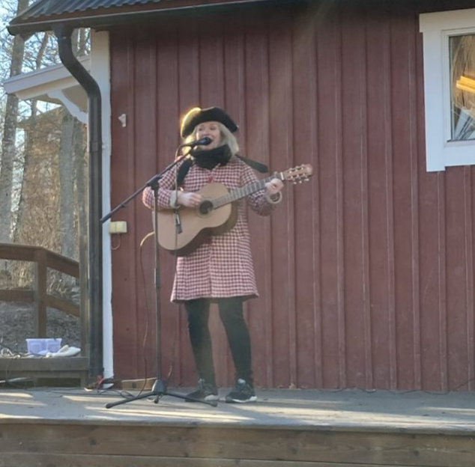
Skolan fyllde 175 år (huset 145 år)

Slide 8
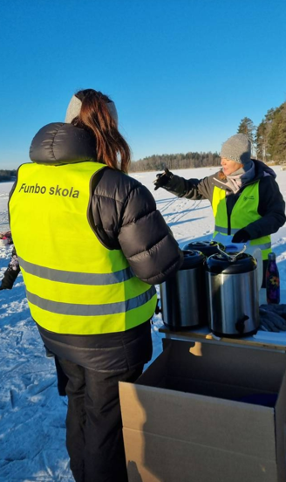
Skridskodag i Fjällnora

Slide 9
Övriga aktiviteter
Skoljogg – alla
Hälsoveckan –alla
Vildmarksleden i Fjällnora – åk 2-3
Avslutningslunch åk 3
Funboskolans dag - alla
Kamratdag – alla
Övrigt i klasserna: hälsoäventyret, teater mm.

Slide 10
Systematiska kvalitetsarbetet (exempel)
Elevråd åk 1-3
Egna trygghets och trivselenkäter, okt + maj
Kommunens enkät – februari (+Skolinspektion vartannat år)
Kamratpromenad fritids
Plan mot diskriminering och kränkande behandling, utv 3 ggr/år
Gemensamma rapporteringssystem, KIA (skador) och DF Respons (kränkningar). Skola24 (närvaro). Unikum (pedagogisk plattform och kommunikation).
Utrymningsövning

Slide 11
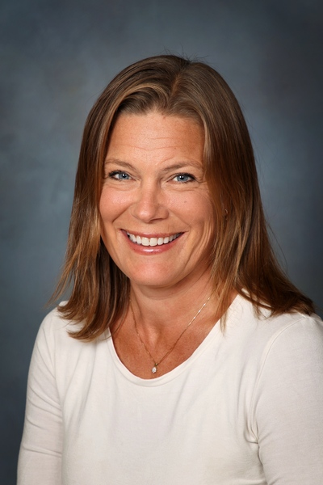
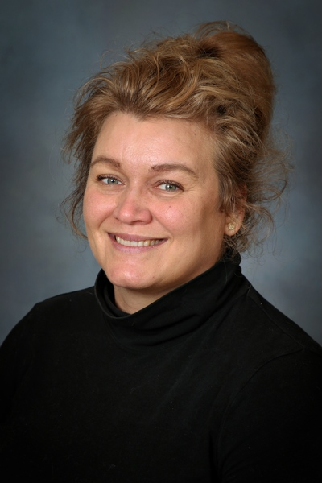
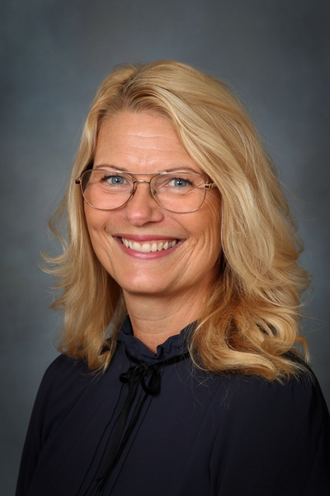
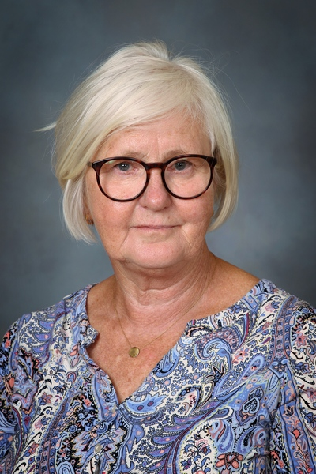
Elevhälsoteam
Special-resurslärare Sara Bagge Psykolog Josefin Sjömark Rektor Anna Carlén Skolsköterska Maud Enbom

Slide 12
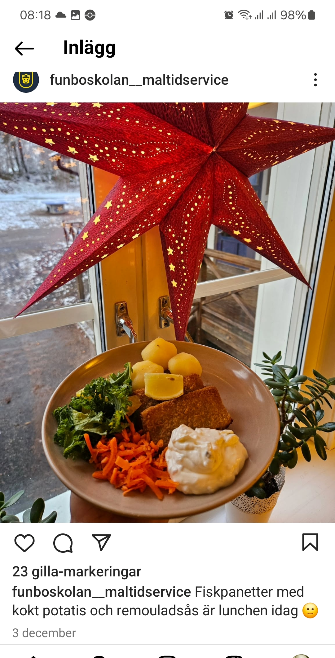
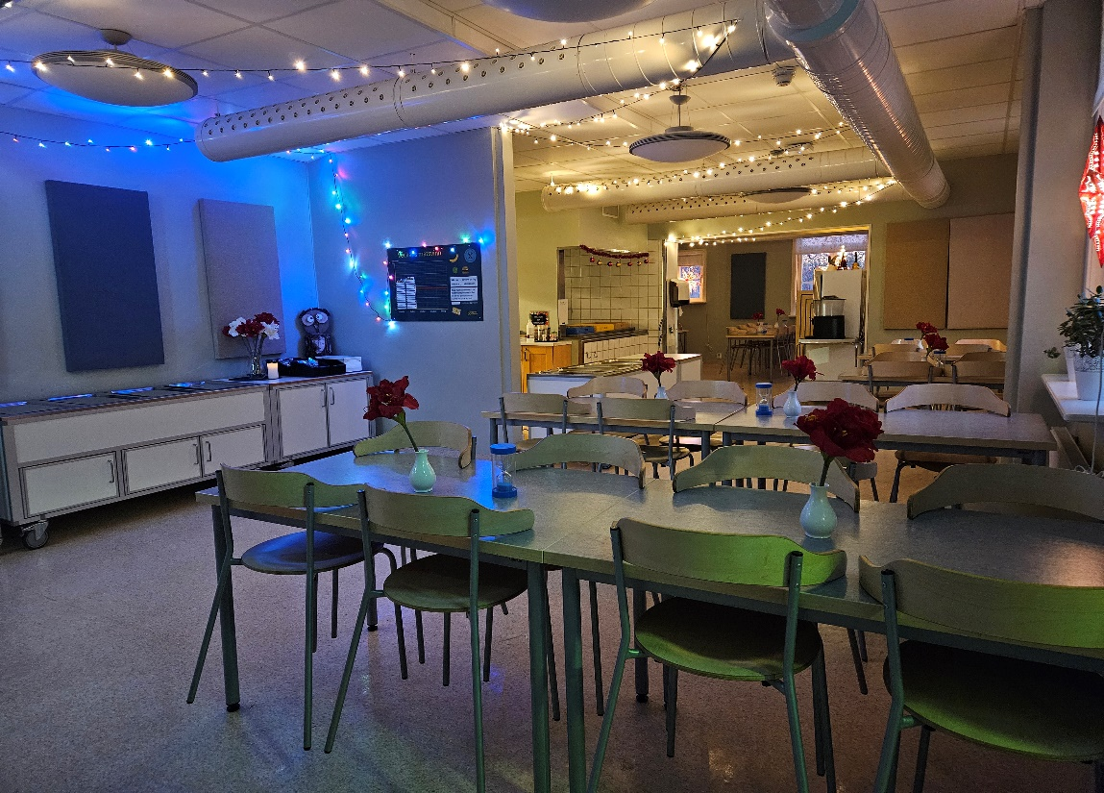
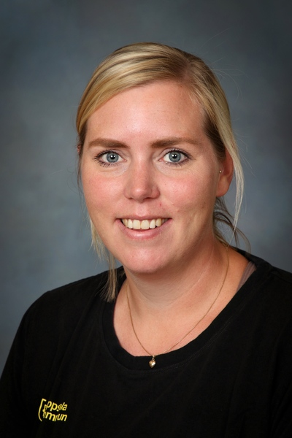
Matsal

Slide 13
Fritidshemmet
Kompletterar skolan tids- och innehållsmässigt genom den samlade skoldagen
med tyngdpunkt på den sociala utvecklingen.
Lärandet sker genom praktiskt arbete med teoretiska inslag anpassade till barnens förutsättningar och behov.
Barnen erbjuds en stimulerande och utvecklande fritid som är varierad och utgår från barnens behov och intresse

Slide 14
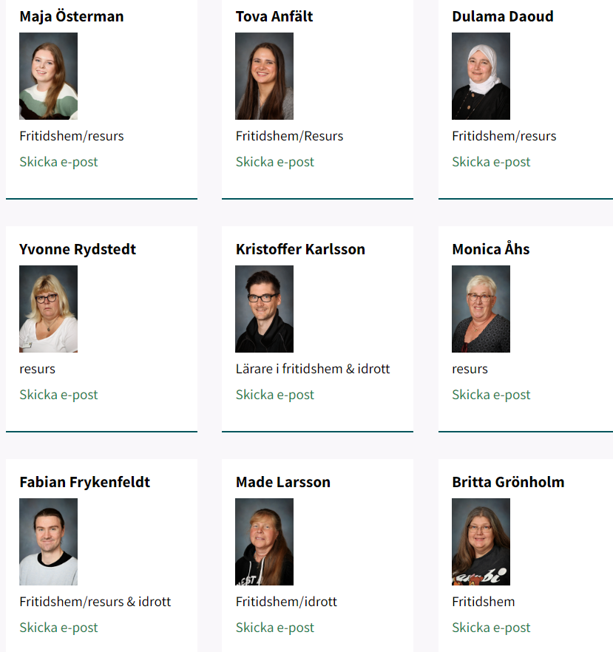

Slide 15
Förskoleklassen är numera obligatorisk
Enligt skollagen och barnkonventionen ska barnets bästa vara utgångspunkten för all verksamhet.
Förskoleklassen ska stimulera elevers utveckling och lärande och förbereda dem för fortsatt utbildning.
Utbildningen ska utgå från en helhetssyn på eleven och elevens behov.
Förskoleklassen ska främja allsidiga kontakter och social gemenskap

Slide 16
Förskoleklassens uppdrag
Samma som fritids fast utan…
språk och kommunikation
skapande och estetiska uttrycksformer
matematiska resonemang och uttrycksformer
natur, teknik och samhälle
lekar, fysiska aktiviteter och utevistelse
Notes:
Läroplan och styrdokument

Slide 17
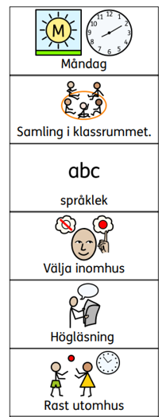
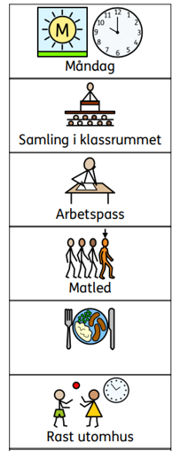
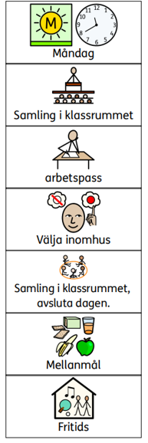
8.10-9.30 + rast
10.00-11.40 inkl rast
11.40-13.20

Slide 18
Besöksdag och föräldramöten
Kombinerad besöksdag och föräldramöte i slutet av maj/början av juni.
Ca 8.10 Lek på gården för de som vill
8.30 samling ute
8.45 Eleverna går till klassrummet. Föräldrar till matsalen för föräldramöte.
9.30 samling ute & hemgång

Slide 19
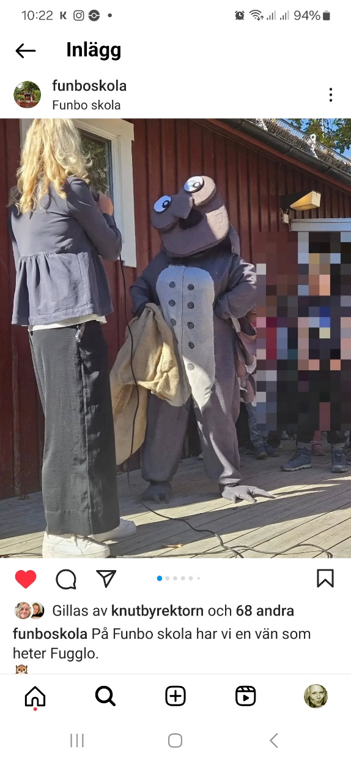
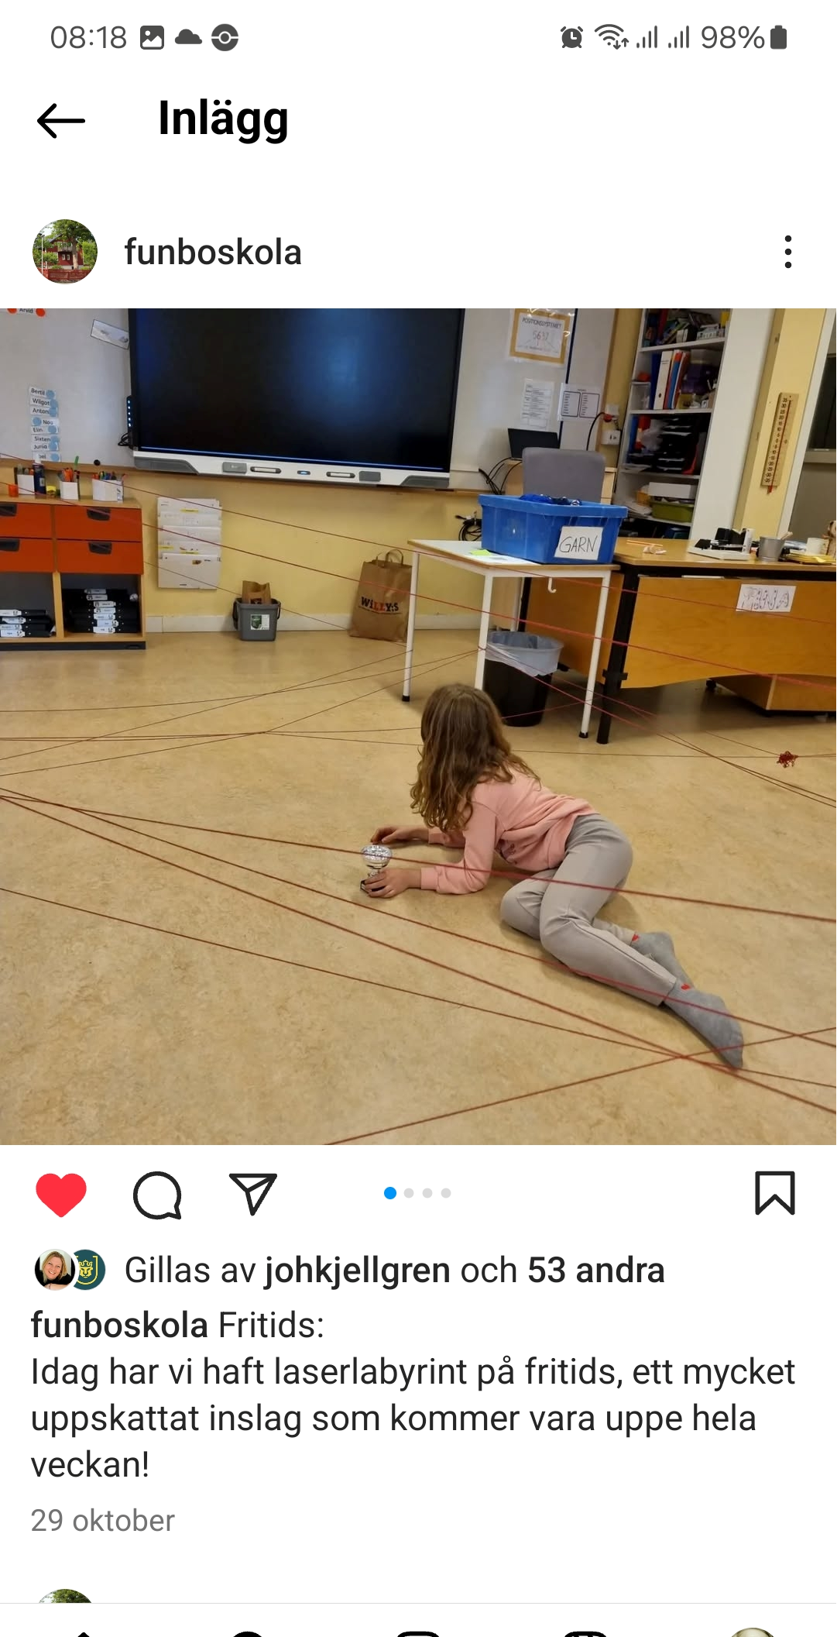
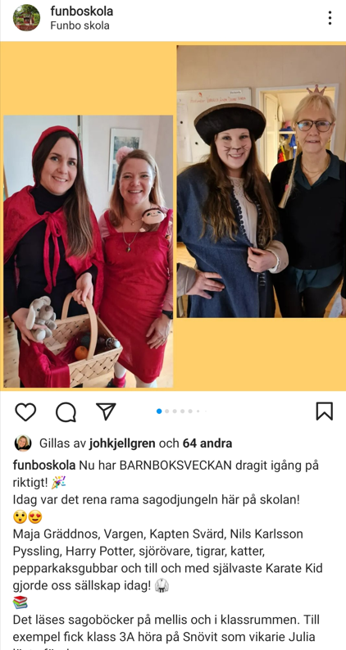
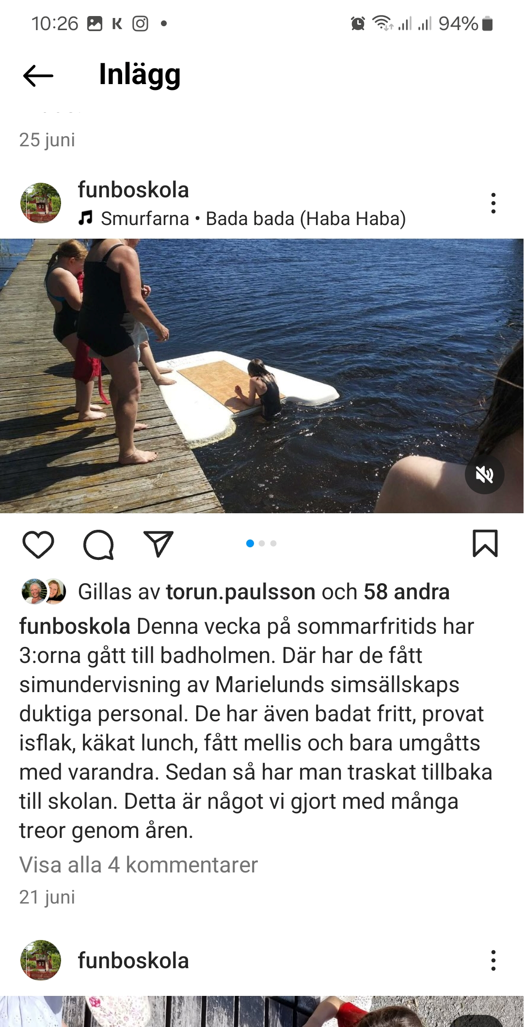
För mer information

Slide 21
Utvärdering
Frågor som dök upp: öppettider fritids, hur många elever nu och årskurser. Hur många elever lämnas över?
Andel lärare och resurser i förskoleklassen- utifrån behov
Lägga till om skolgården, uppdelning. Varseljackor.
Börja i paviljongen, se flytta upp.
Frukost på fritids.
Någon som har syskon redan som vill tillägga något som är glömt eller en styrka som kan lyftas?

